Slide 1
Эдебият дерси
11сыныф

Slide 2
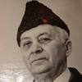
Юсуф Болат.
Языджынынъ омюр
ве
яратыджылыкъ ёлу.
«Алим»
романнен танышув.

Slide 3
Дерснинъ макъсады:
1. Талебелерни языджынынъ
терджимеиалынен ве
эдебий мираснен таныштырув.
2. Онынъ яраткъан
эсерлерине меракъ ашландырув.
3. Къырымтатар халкъынынъ къараманы
акъкъында бильгилерни кенишлетюв.
4. Сез хазинелерини зенгинлештирюв.

Slide 4
1909 сенеси
16 март Алушта
шеэринде
Сеитмемет
агъа фукъаре къорантасында догъды
1924с. Ялта оджалар окъув юрту
1931с.
Акъмесджит педагогика институты
1937с. СССР языджылар бирлигининъ
азасы
1937 -1938с
Къырым языджылар бирлигининъ
месуль кятиби
1939- 1941с.
«Совет
эдебияты»
Меджмуасы
муаррир олып чалыша
Юсуф
Болат
1942с.
Москвада
Умумиттифакъ радио -
комитетинде
чалыша
Самаркъанд
виляетининъ Булунгъур район партия комитетинде
болюк мудири
Бир къач йыл оджалыкъ япа
Озьбекистан языджылары бирлигинде
Къырымтатар
эдебиятында мушавир чалыша
«Ленин байрагъы»
газетасында муаррир муавини чалыша
Озьбекистанда нам къазангъан медениет хадими унваны берильди
1986 сенеси
Ташкентте
вефат этти

Slide 5
Онынъ эсерлери
1929 сенеси «Чанълар къакъылгъанда» икяе
1929 – 1941 сенеси чокъ пьесалар,икяелер ве очерклер
Пьесалары «Бинъ докъуз юз он дёрт сенесининъ
джиан муаребеси ве онынъ къурбанлары»,
«Той девам эте», «Арзы къыз», «Ишлеген тишлер»,
«Сонъки гедже», «Денъиз далгъасыз олмаз».
Ибраим Бахшышнен «Алим» пьесасыны яза.
1940 – 1941 сенелери «Совет эдебияты» меджмуасында
«Алим» романы басыла.
1957 сенесинден учь роман, бир чокъ икяелер ярата.
1962сене «Саф юреклер», 1969 сене « Анифе», «Садакъат» яза.
1972сенеси «Туфанда къалгъан къой сюрюси»
1977 сенеси «Табиатым ойле» юмористик джыйынтыгъы.
1982сенеси «Алим» романы нешир этильди.

Slide 7
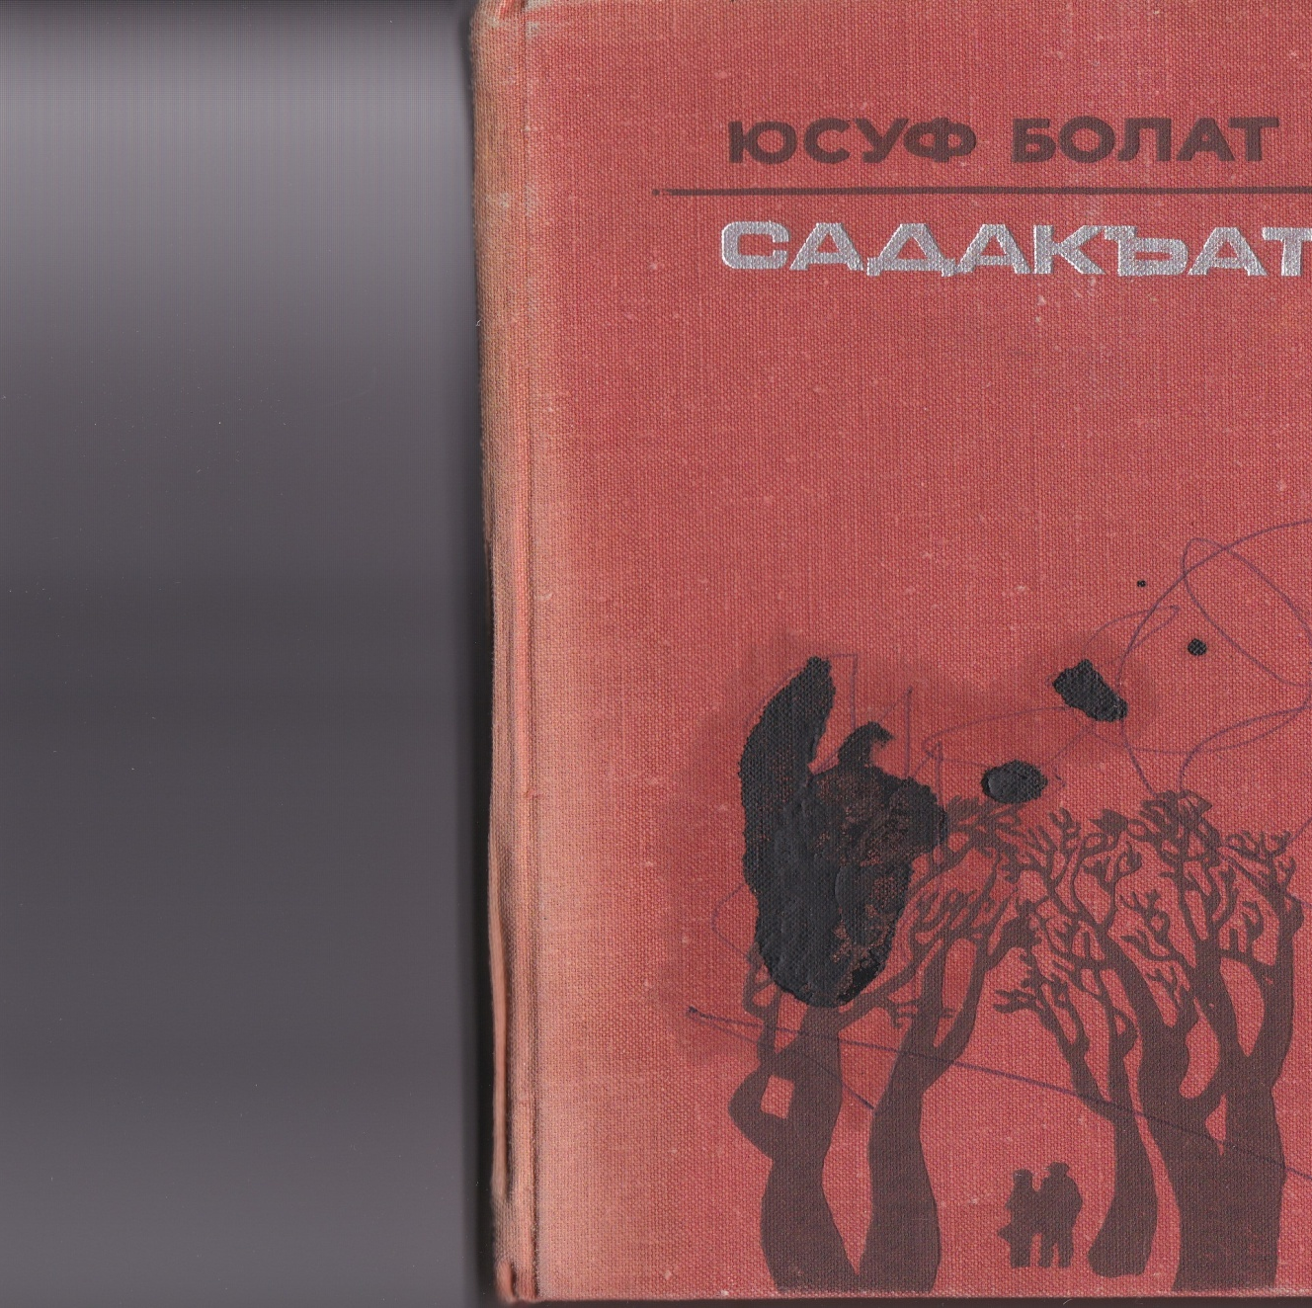

Slide 8
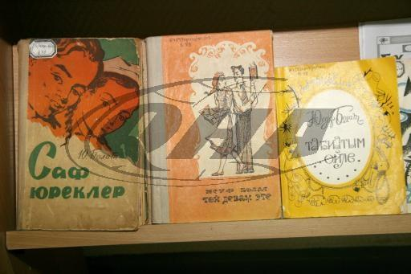

Slide 9
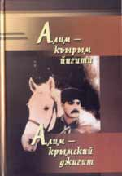
1895сенеси Петербург шеэринде Н.А. Поповнынъ
« Алим – Крымский джигит» романы басыла

Slide 10
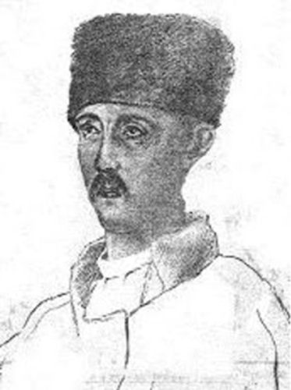
Алим Азамат Огълы

Slide 11
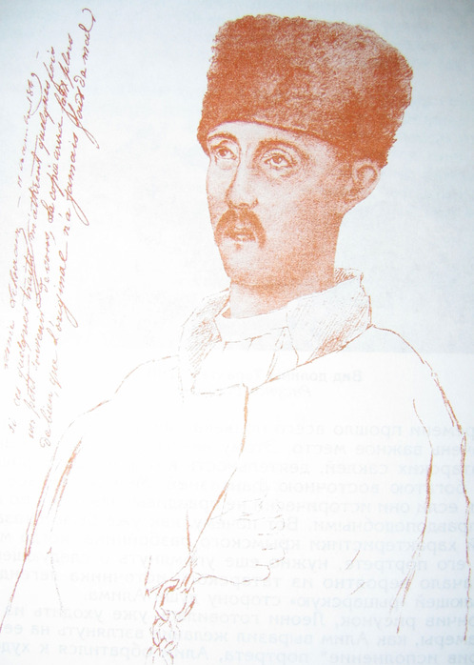

Slide 12
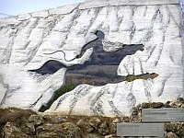
Этот памятник – на полуострове новый. Стела со стилизованным всадником появилась всего несколько лет назад на феодосийском шоссе, в верховьях речки Кучук-Карасу у поворота на сёла Черемисовку, Горлинку, Красную Слободу, Поворотное. Известно, что в первом из них, когда-то носившем название Копырликой, и родился тот, кому посвящён памятник. И появились многие легенды, среди которых очень непросто найти правду о жизни крымского Робина Гуда – Алима. Хотя в 1927 году о нем был снят немой фильм и поставлена пьеса.

Slide 13
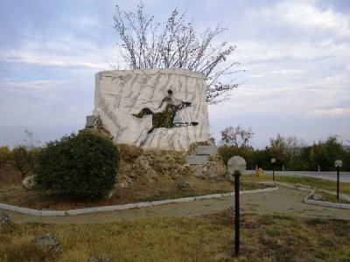

Slide 14
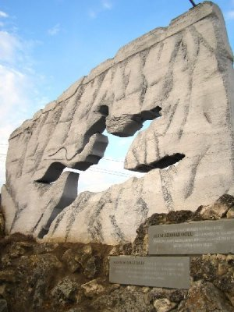

Slide 15
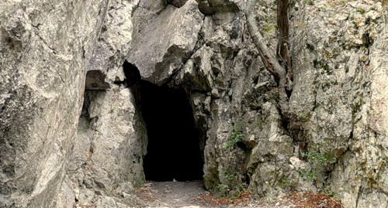
Алим яшагъан къобасы

Slide 16
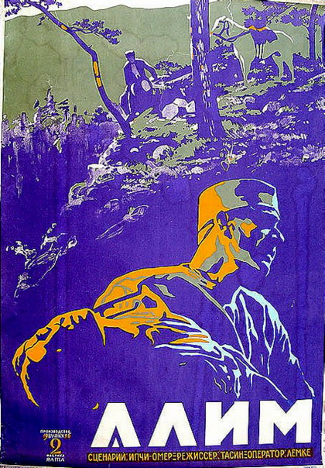

Slide 17
Алим Другое название: Алим - крымский разбойник Режиссер: Георгий Тасин Сценарист: Николай Бажан Операторы: Михаил Бельский, Владимир Лемке Художник: Р. Шарфенберг Страна: СССР Производство: ВУФКУ (Ялта), Совкино) Год: 1926 Премьера: 16 августа 1926 (Москва) Актеры: Хайри Эмир-заде, Александр Арбо, Асие Эмир-Заде, Иван Арбенин-Падохин, В. Колпашников, Г. Маринчак, Н. Платонов, А. Наровский, Б. Гончаров Жанр: драма Экранизация народной легенды. О борьбе татарского крестьянина против богачей (XIX век). В 1935 фильм был сокращен до 6 частей и выпущен в новой редакции.

Slide 18
Къырымтатар языджысы
Умер Ипчи Поповнынъ романы боюнджа
сценария яза.
1926 сенеси « Алим – Крымский герой»
бедий кинофильм чыкъарылгъан эди.
Баш ролюни
белли къырымтатар артисты
Хайри Эмир – заде ойнагъан эди.

Slide 19
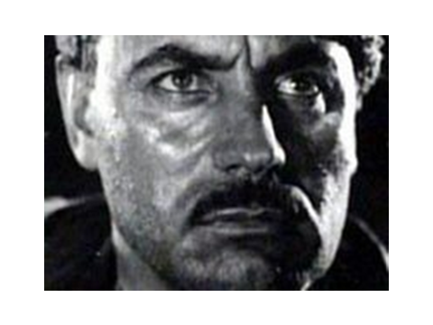

Slide 20
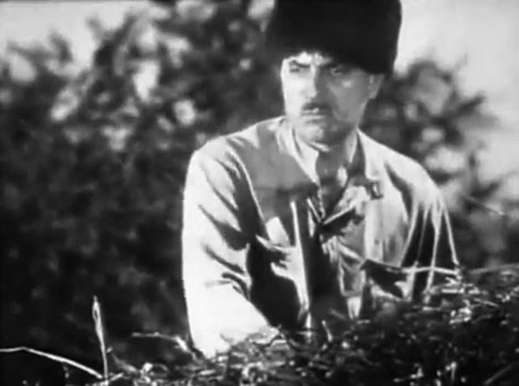

Slide 21
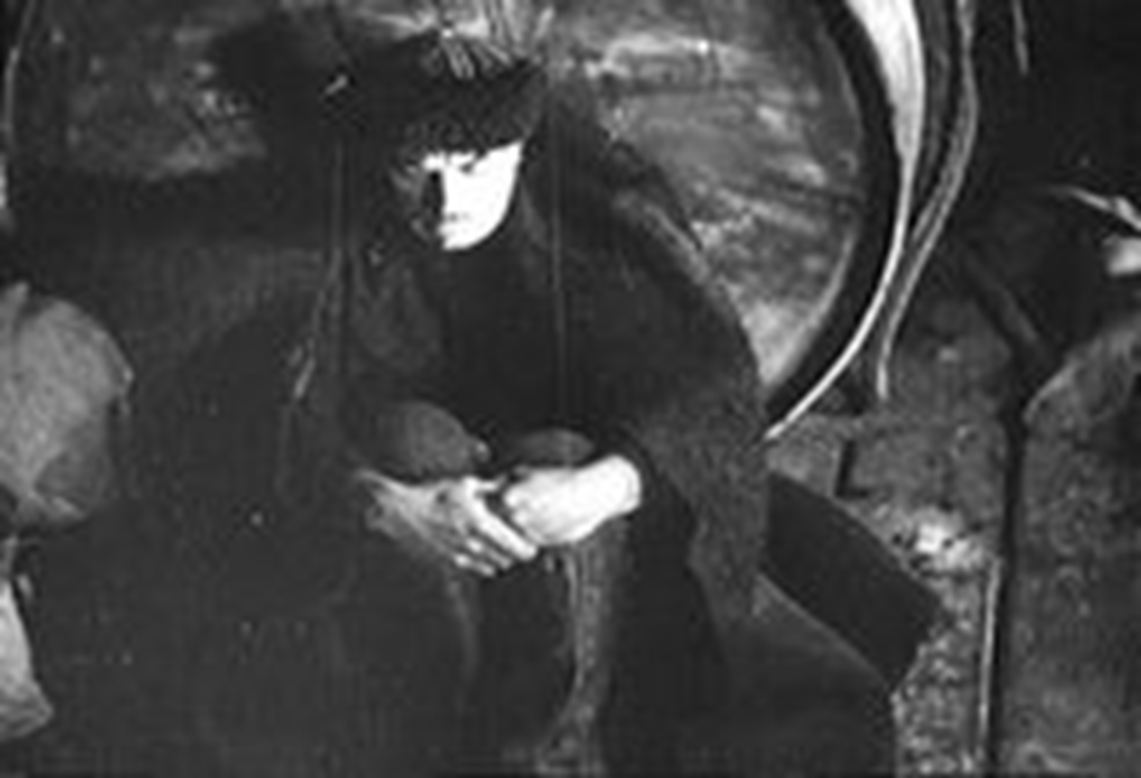

Slide 23
АЛИМ УСТЮНДЕ МАКЕМЕ

Slide 24
Алим Азамат
огълу
Робин Гуд

Slide 25
Лугъат иши
къалчан - колчан
окъ - стрела (оружие)
яй - лук (оружие)
къоба - пещера
айдут - разбойник
тюфек - ружьё
силя - оружие
джезалайлар – наказывают
орман достлары – лесные друзья (братья)

Slide 26
Алим Азамат
огълу
Робин Гуд
Къырымда
фукъаре къорантасында догъды.
Къырымтатар халкъынынъ къараманы.
Къырым дагъларнынъ къобаларында яшай.Ат устюнде юре.Силясы тюфек.
Фукъаре адамларгъа ярдым эте.
Байларгъа къаршы чыкъа.Байлар оны айдут сая эдилер.Адамларда урьмет ве севги къазанды.Гедже эвлерине мусафирликке чагъыралар. Озь эвлеринде гизлейлер.Къобада бир озю яшай.Джесюр, къоркъу бильмеген,шенъ ве алидженап адам.
Бай адамнынъ къызыны Сараны бегене.
Англияда
фукъаре къорантасында догъды.
Инглиз халкъынынъ къараманы.
Шервуд орманында яшай.
Чокъусы джаяв юре.
Силясы къалчан,яй ве окълар.
Фукъаре адамларгъа ярдым эте.
Байларгъа къаршы чыкъа.
Адамларда урьмет ве севги къазанды.
«Орман достларынен» яшай.
Дагънынъ айдуты.
Графнынъ къызыны Мэрионны бегене.
Джесюр, къоркъу бильмеген,
шенъ къараман. .

Slide 27
Алим Азамат
огълу
Робин Гуд
Фукъаре къоранталарында догъдылар

Slide 28
Алим Азамат
огълу
Робин Гуд
Фукъаре къоранталарында догъдылар
Байларгъа къаршы чыкъалар.
Адамларда урьмет ве севги къазандылар.
Фукъаре адамларгъа ярдым этелер.
Байлар оларны айдут сая эдилер.
Байларнынъ къызларыны бегенелер.
(Сара ве Мэрион)

Slide 29
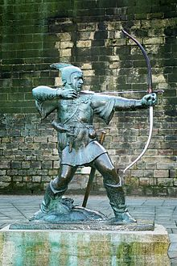
Черемисовка коюнде ( Копюрли кою).
Памятник Робину Гуду в г. Ноттингеме

Slide 30
1982 сенеси
Юсуф Болатнынъ
«Алим» романы
нешир олуна

Slide 31
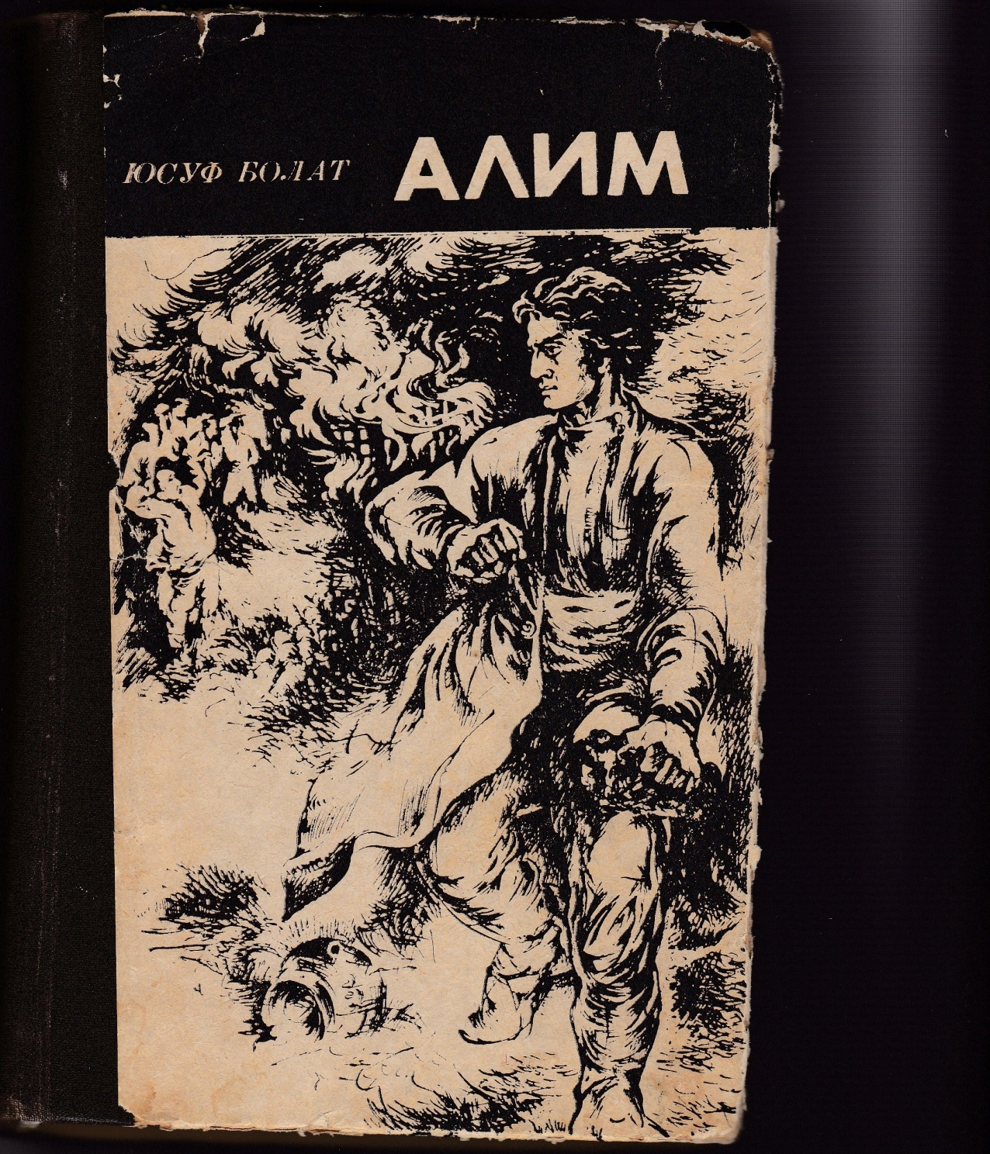

Slide 32
Роман тюрю
Тарихий
Ичтимаий
Фельсефий
Психологик
Ичтимаий- фельсефий

Slide 33
« Алим» романы
Биринджи китап
«Алим Азамат огълу»
Экинджи китап
«Алим аткъа минди»
1941c.
1981c.

Slide 34
Романнынъ мундереджесини
учь къысымгъа больмек мумкюн:
1.
Алимнинъ балалыкъ ве осьмюрлик чагъы.
Бабасынынъ эвинде бахтлы яшайышы.
Сонъра бу къорантанынъ башына кельген бахытсызлыкълар.
Мерьем аптесининъ олюми.Мемиш мырзанынъ къылынувлары.
Азамат акъайнынъ вефаты.
Алим ве анасы Кериме аптенинъ койден къувулувы.

Slide 35
2.
Алим Бобовичнинъ эвинде.
Алим ве Саранынъ севгиси.
Саранынъ Алимге ве
онынъ анасына косьтерген
севги ве урьмети.
Алим ве Саранынъ къачувы.
Саранынъ хасталыгъы.

Slide 36
3.
Алимнинъ аятында
айдамакълыкъ девири.
Алимнинъ пешинден излевлер.
Алимнинъ якъаланувы ве
джезаланувы –
учь бинъ таякъ урув
ве эбедий сюргюн этилюв.

Slide 37
АЛИМ УСТЮНДЕ МАКЕМЕ

Slide 38
Эв вазифеси:
Юсуф Болатнынъ
биографиясыны икяе этюв.
«Алим»романнынъ
биринджи къысмыны
окъув ве икяе этюв.

